Slide 1
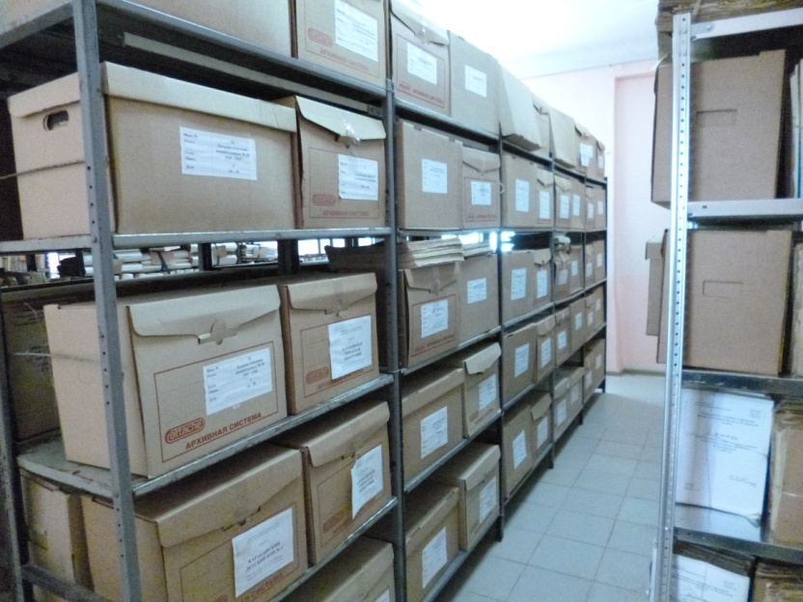
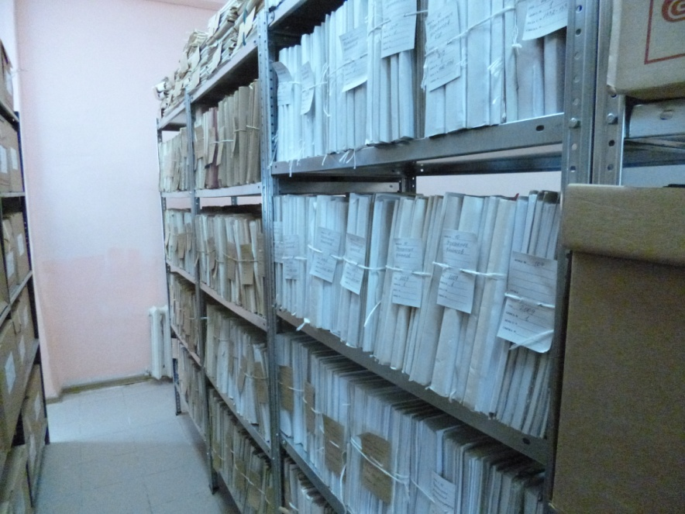
К 100-ЛЕТИЮ ГОСУДАРСТВЕННОЙ АРХИВНОЙ СЛУЖБЫ ЧЕЛЯБИНСКОЙ ОБЛАСТИ

Slide 2
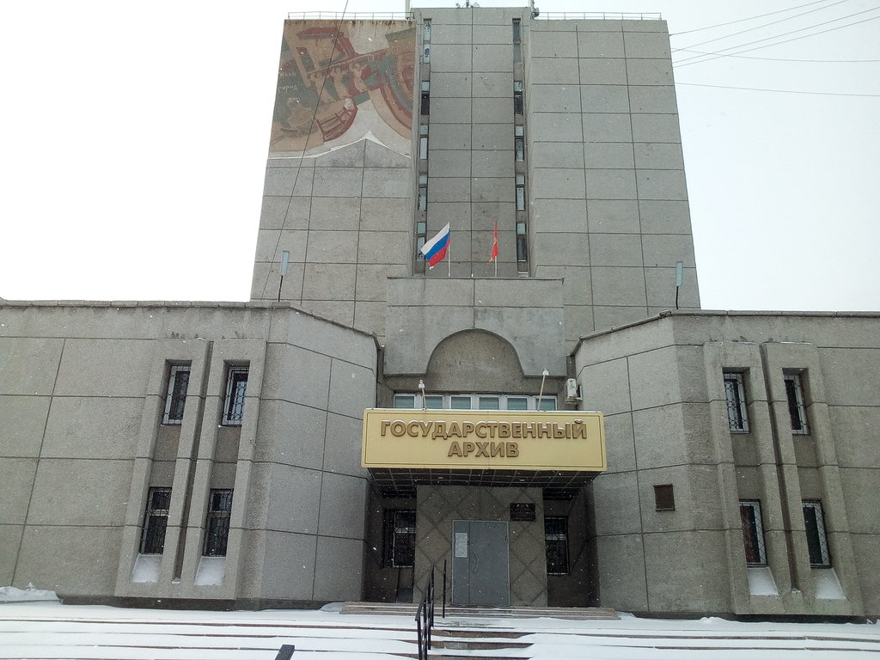
2021 год – знаменательный год для
архивистов. Государственной
архивной службе Челябинской
области исполняется 100 лет.
Положение начала системы
архивов современной Челябинской
области, было принято 22 сентября
1921 г.
Этим документом в нашей стране впервые публично были узаконены принципы технологии организации архивного дела, заложены основы упорядочения архивного фонда страны, а также фактически подтверждена необходимость существования центрального органа управления архивным строительством. Все архивы правительственных учреждений были ликвидированы, как ведомственные учреждения и хранящиеся в них дела и документы образовали единый Государственный архивный фонд. До 1991 года, да и сейчас он является одним из основополагающих документов в организации архивного дела.

Slide 3
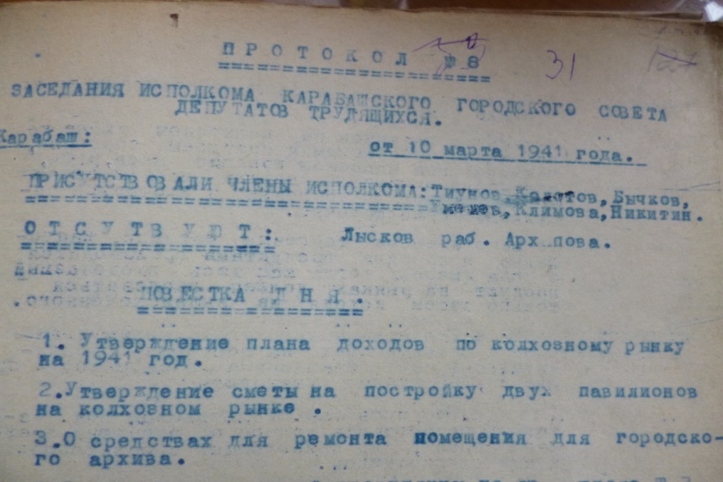
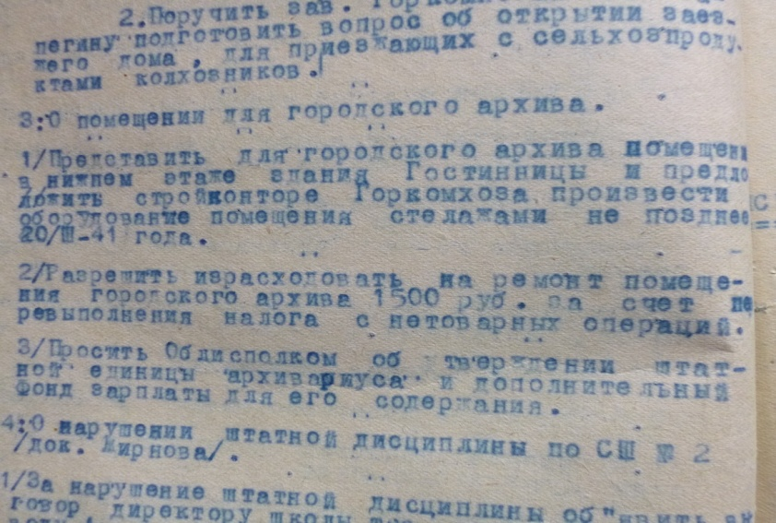
Датой создания архивного отдела в городе
Карабаше считается 10 марта 1941 года. В этот
день на заседании исполнительного комитета
Карабашского городского Совета депутатов трудящихся было принято решение о подготовке помещения для городского архива и об утверждении
штатной единицы архивариуса (протокол от 10 марта 1941г. № 8).

Slide 4
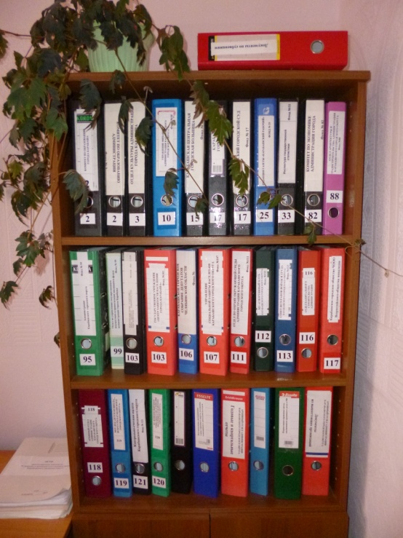
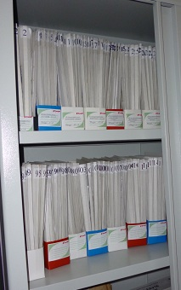
С 1941 по 1961 год городской архив подчинялся НКВД. С 1962 года городской архив был передан в подчинение Карабашского городского Совета депутатов трудящихся.
В 1988 году городской архив переименовали в архивный отдел исполнительного комитета Карабашского городского Совета народных депутатов.
В декабре 1991 года, при формировании администрации города Карабаша, архивный отдел стал отделом администрации города.
С 2005 года – архивный отдел администрации Карабашского городского округа.

Slide 5
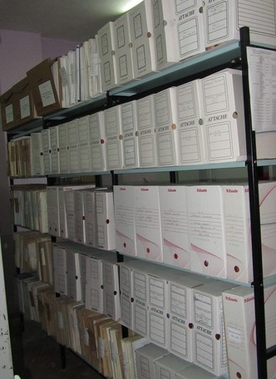
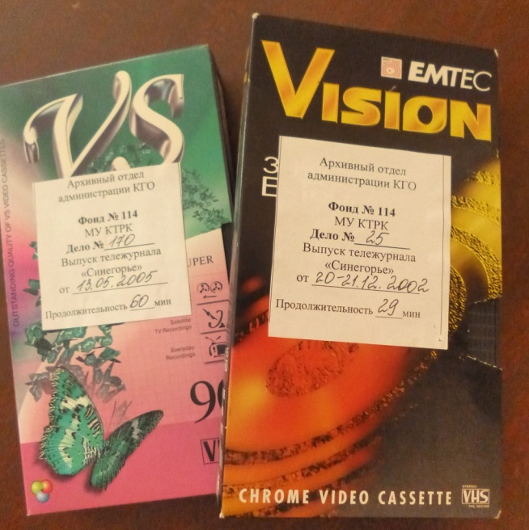
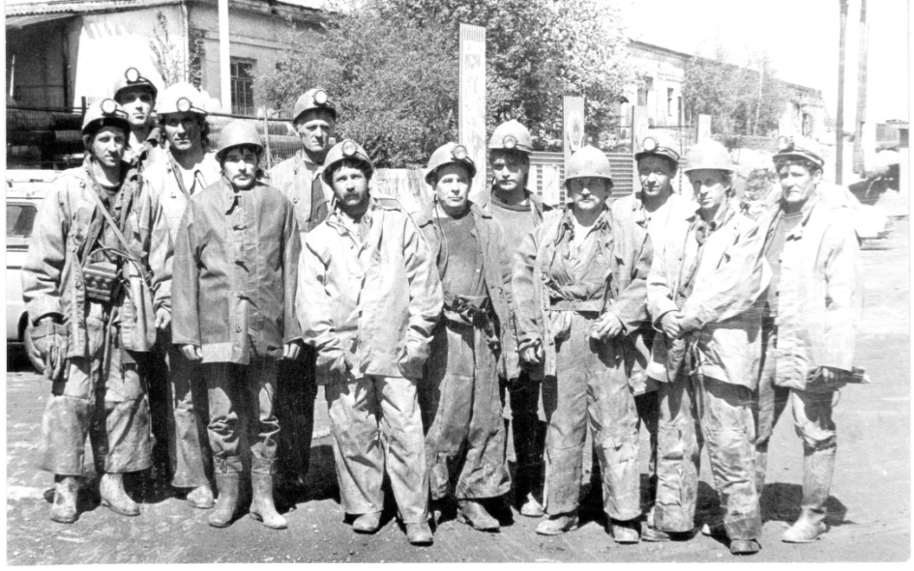
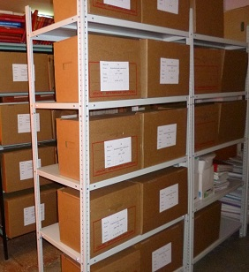
В архивном отделе хранятся документы постоянного хранения, по личному составу , фото и видеодокументы за 1910-2016 годы

Slide 6
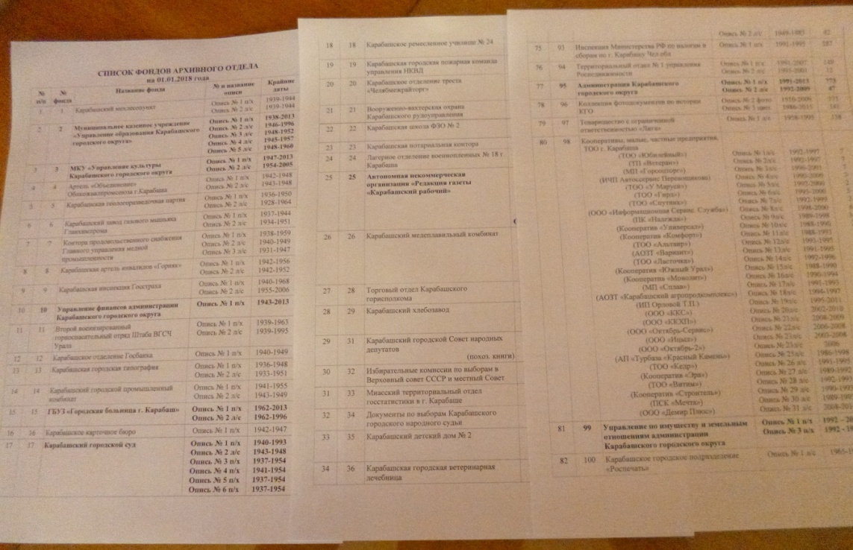
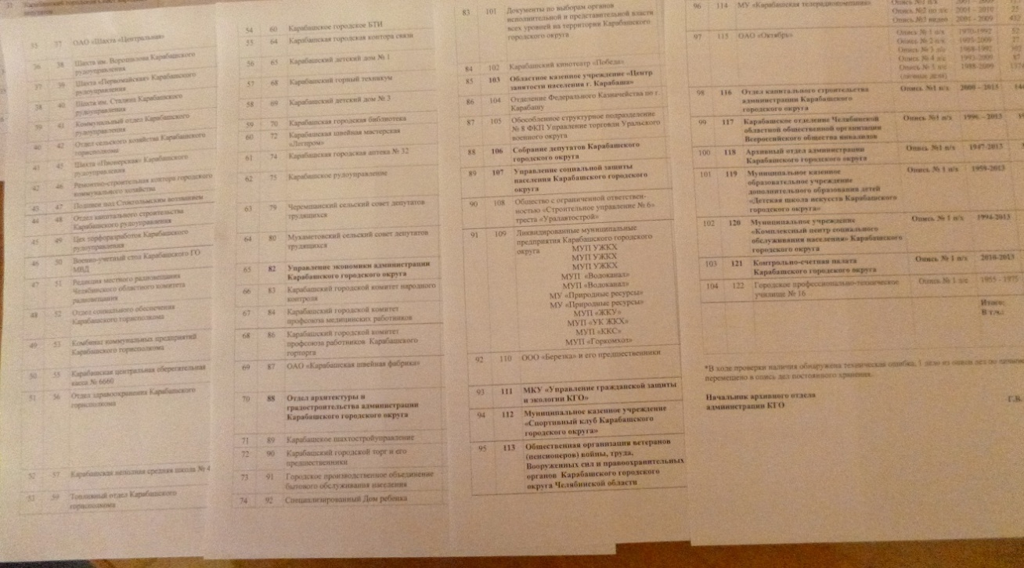
В нашем архиве сегодняшний день на хранении находится 39073 дел, из них 21277 дел постоянного хранения, 16706 дел по личному составу, 658 фотодокументов и 432 видеодокумента объединенных в 104 фонда.
Основу составляют фонды № 25 «ОАО «Карабашский медеплавильный комбинат», № 31 «Карабашский городской Совет народных депутатов»; № 115 «ОАО «Октябрь» (бывший филиал Каменск-Уральского радиозавода); № 37 «ОАО «Шахта «Центральная»; № 75 «Карабашское рудоуправление»; № 95 «Администрация Карабашского городского округа. Эти фонды являются и самыми востребованными для исполнения запросов.

Slide 7
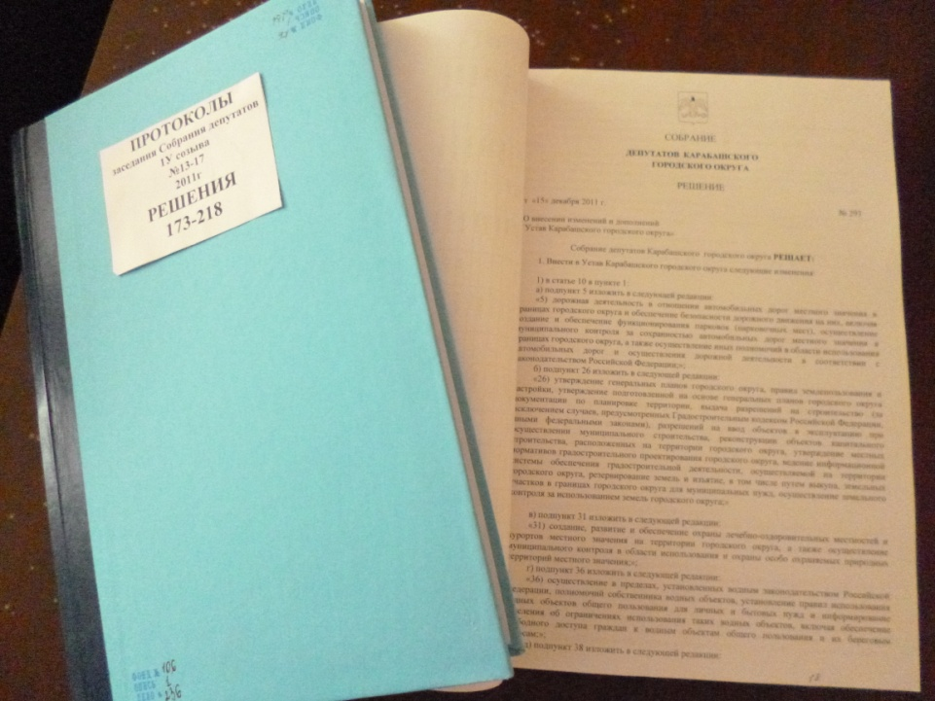
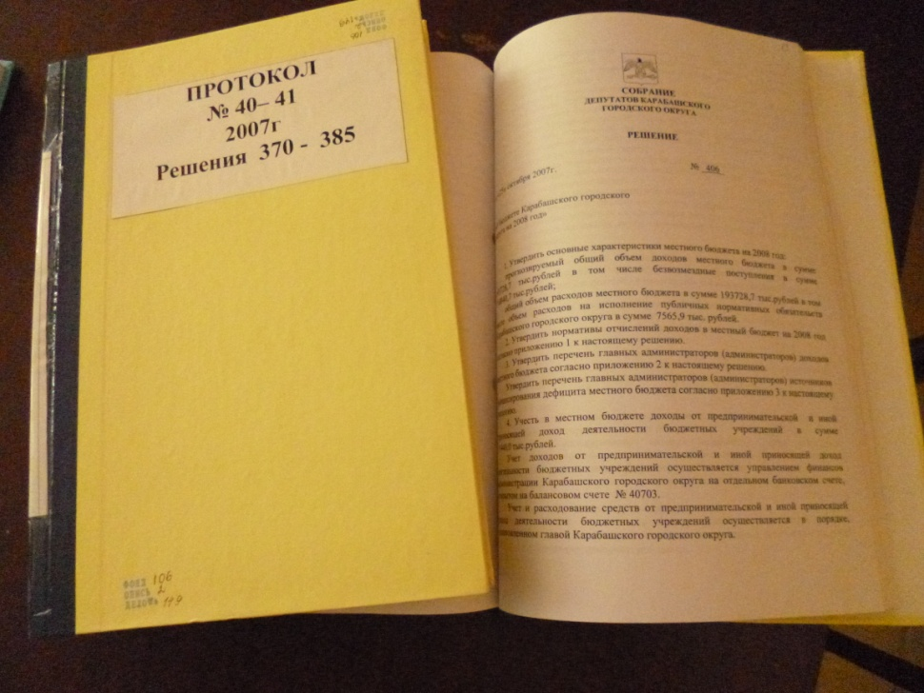
Источниками комплектования архивного отдела являются организации, в деятельности которых образуются документы, подлежащие передаче на постоянное хранение в архив в обязательном порядке; общественные организации, средства массовой информации, документы которых имеют историческое, социальное, экономическое, политическое и культурное значение. На сегодняшний день в архивном отделе 21 организация – источника комплектования. Это в первую очередь органы власти - Администрация КГО, Собрание депутатов КГО. А также МКУ «Управление образования КГО», МКУ «Управление культуры КГО», ГБУЗ «Городская больница г. Карабаш», ОКУ «Центр занятости населения г. Карабаша», УСЗН КГО, МКУ «КЦСОН КГО», МКУ «Спортклуб КГО», АНО «Редакция газеты Карабашский рабочий», МКОУ ДОД «ДШИ КГО», КСП КГО , отделы и управления администрации КГО..

Slide 8
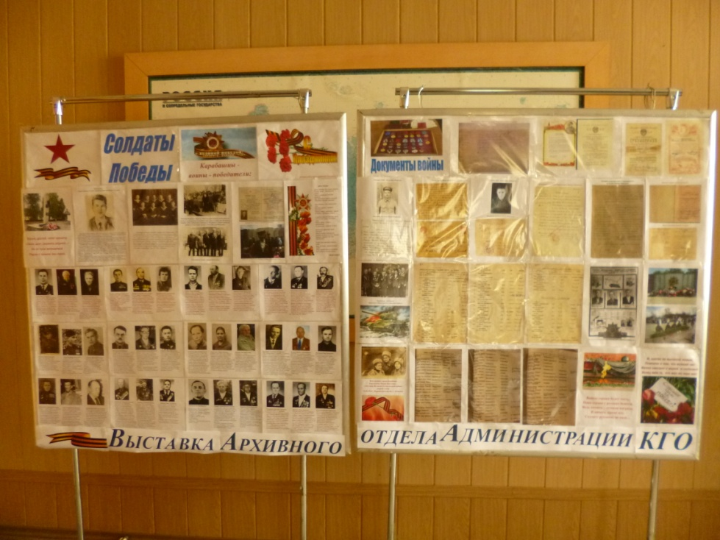
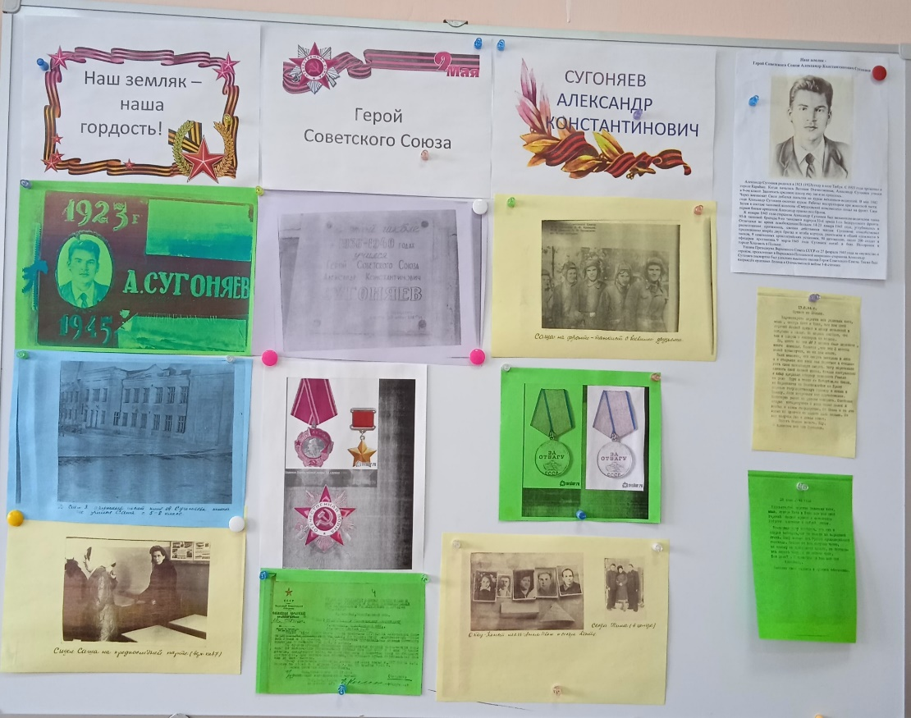
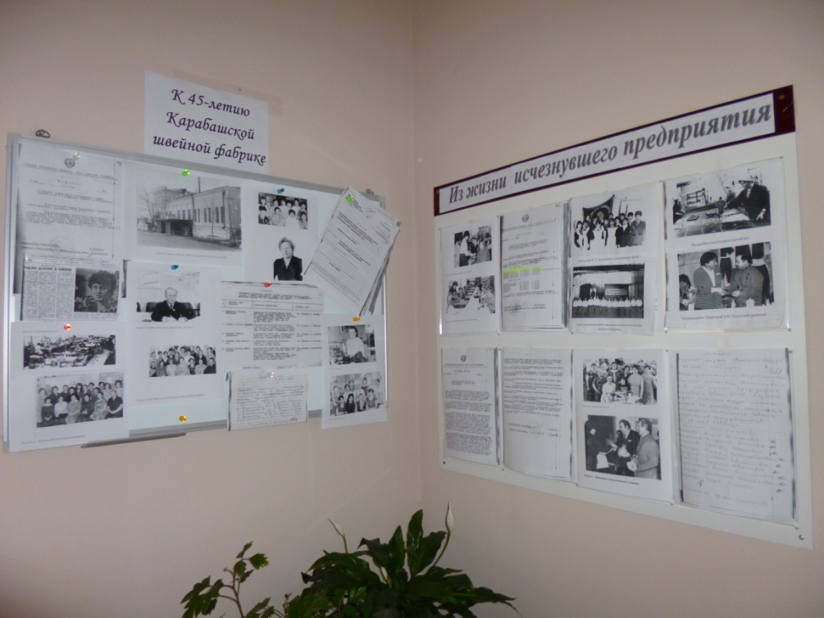
Документы используются для исполнения социально-правовых , тематических и запросов, для подготовок выставок и статей, школьных уроков, экскурсий в архивном отделе.

Slide 9
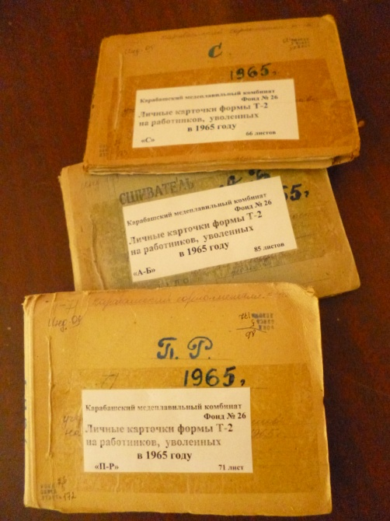
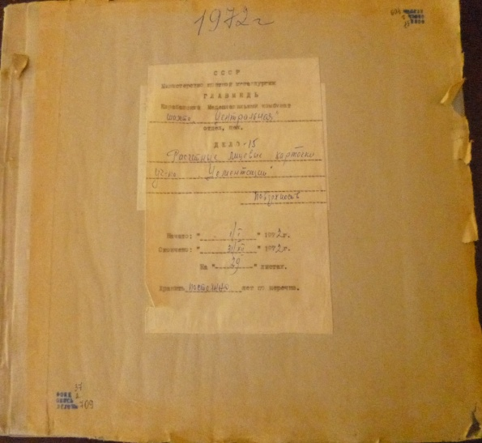
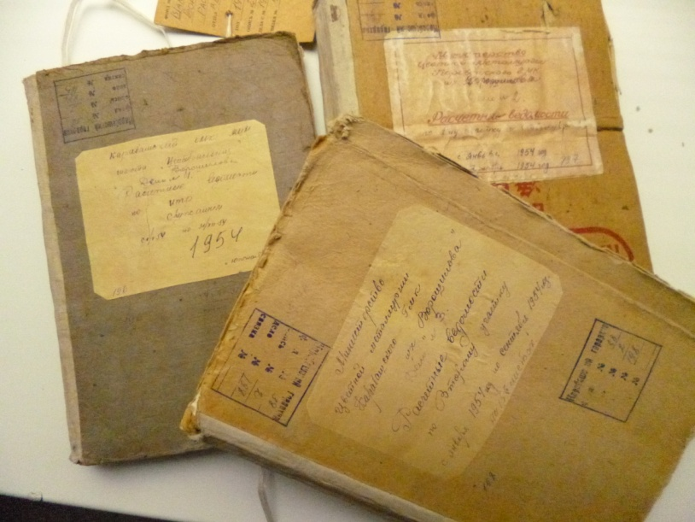
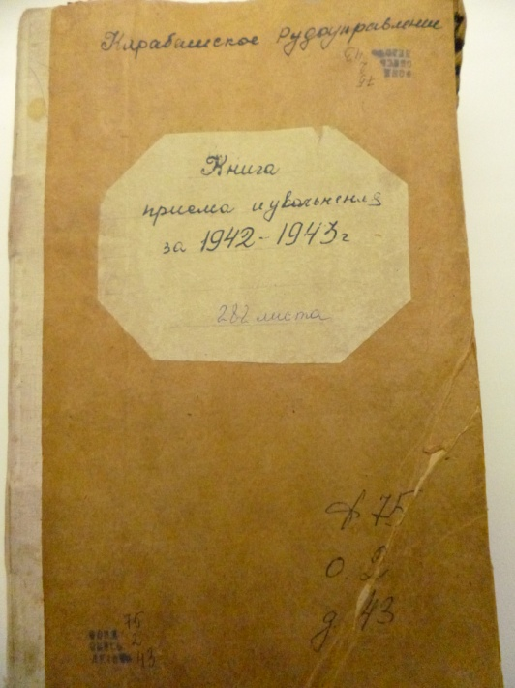
На стеллажах архивохранилища расположены также документы ликвидированных предприятий города Карабаша. Например: Артель инвалидов «Горняк», которая занималась пошивом одежды и обуви; 2-ой ВГСО Штаба ВГСЧ Урала (спасатели в шахтах при аварии);
ГПТУ № 16 (бывшая школа киномехаников, в которой обучали специалистов для кинотеатров Челябинской и Курганской областей); Карабашская типография (печаталась местная газета); Карабашская школа ФЗО № 2 (обучали рабочих для шахт и завода).;
Шахты Карабашского рудоуправления: Пионерская, Первомайская, имени Ворошилова, имени Сталина, Центральная.
В основном это документы по личному составу: приказы о приеме и увольнении, лицевые счета по начислению заработной платы, личные карточки на работников.

Slide 10
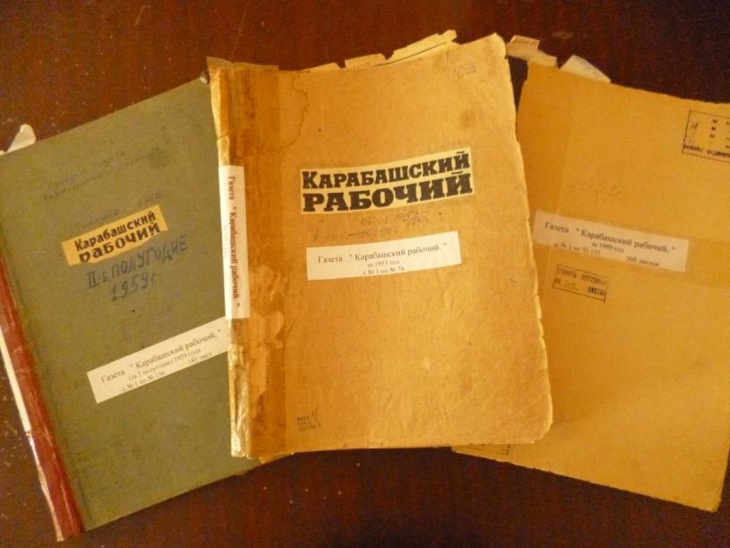
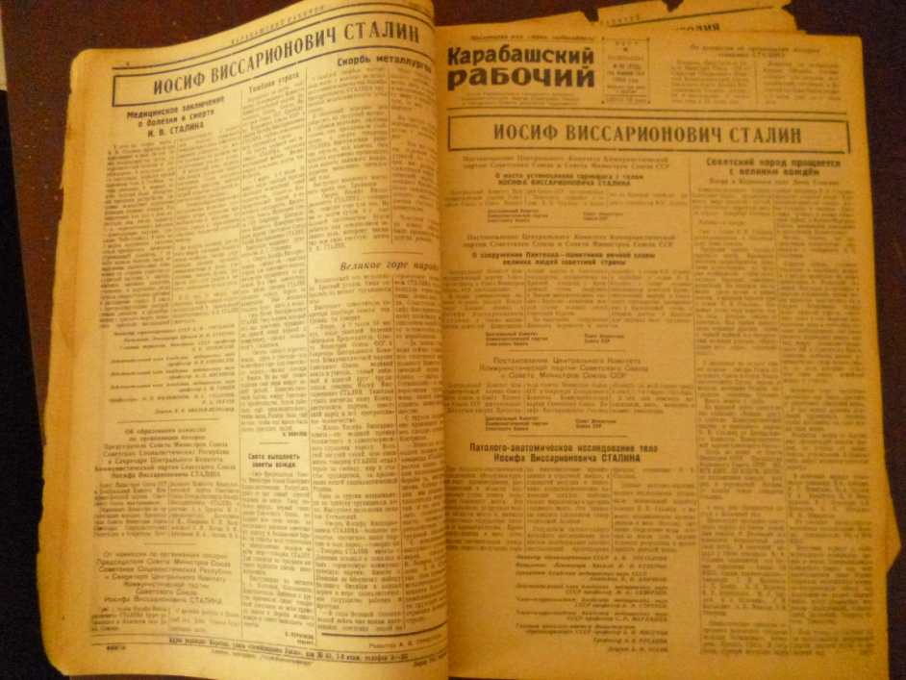
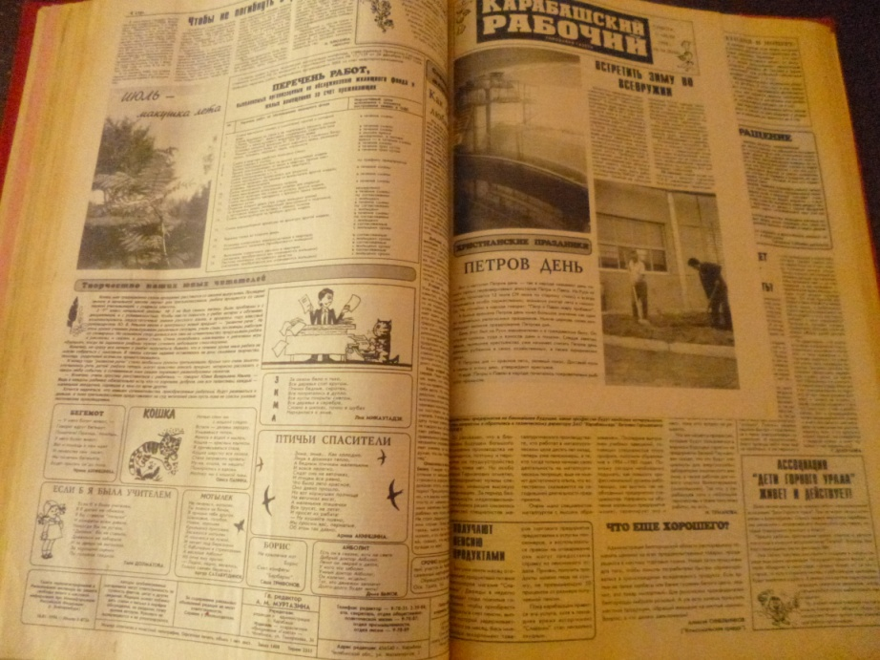
Документы фонда № 25 «АНО «Редакция газеты «Карабашский рабочий» в основном используются для предоставления пользователям в читальный зал. Из этого же фонда интересны посетителям подлинники опубликованных материалов, письма читателей и конечно фотографии.

Slide 11
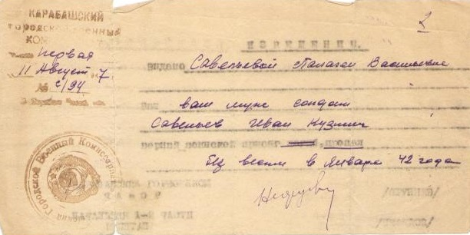
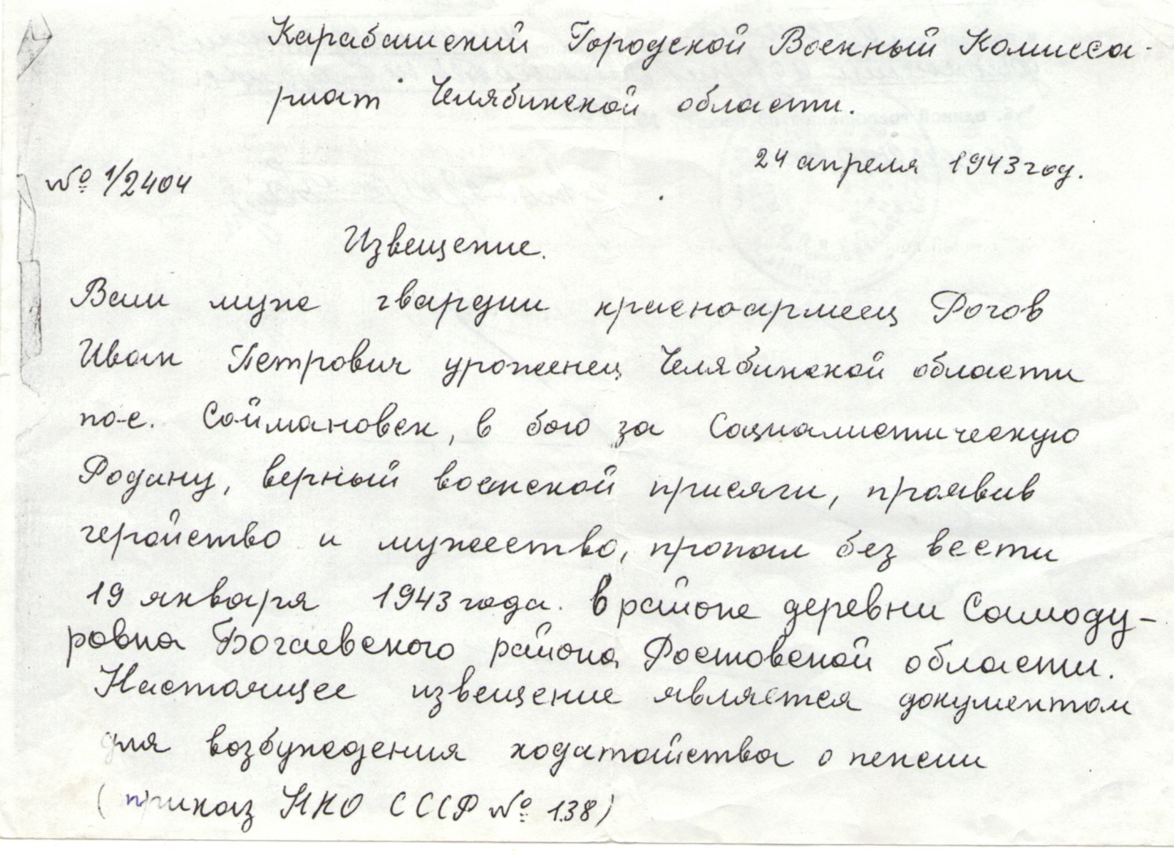
На хранении в архиве имеются документы военных лет, поступившие от жителей города, такие как почетные грамоты, благодарности, военные билеты, извещения о гибели, письма солдат. Эти документы используются для подготовки статей, тематических выставок, для проведения экскурсий.

Slide 12
Нет необходимости говорить о растущей значимости архивов. Без архивного документа нет истории государства и народа. Они отражают материальную и духовную жизнь общества, имеют бесценное историческое, научное, социальное, политическое, экономическое и культурное значение.
100 ЛЕТ ГОСУДАРСТВЕННОЙ АРХИВНОЙ СЛУЖБЕ ЧЕЛЯБИНСКОЙ ОБЛАСТИ

Slide 13
Архивисты – это люди, которые обладают аккуратностью, усидчивостью, аналитическим складом ума и скрупулезностью.
К большому сожалению, выявить первого руководителя архива и имена некоторых сотрудников в документах не удалось.
Любовь КАТКОВА (1950-1951),
Г.Г. РАХМАТУЛЛИНА (1951-1952),
А. П. ШАРМАНОВА(1952-1953),
Еликанида Анатольевна БУХОНИНА (ХАВРОВА) (1953-1954),
С.А. САФРОНОВА (1954-1956),
Нина Федоровна НАЗАРОВА (1956-1957),
Анна Михайловна ГАВРИЛОВА (1958-1968),
Прасковья Дмитриевна ГНАТЮК (1968-1980),
Любовь Николаевна БУКИНА 1980-1982),
Фаина Николаевна ГЛУХОВА (1982-1998),
Антонина Федоровна КОЖЕВНИКОВА (1998-2005, 2006-2008),
Ирина Александровна МАВЛЮТОВА (2005-2006),
Светлана Рифовна АРДАШОВА (2008-2011),
Ольга Владимировна ШУТКИНА (2011-2017),
Галина Васильевна КОРОБОВА (12.2017-31.01.2019),
Ольга Сергеевна Орехова (24.01.2020-по настоящее время.

Slide 14
С 1998 г. по 2016г. архивный отдел администрации Карабашского городского округа располагался в арендуемом помещении и занимал площадь 167,2 кв. метров. В январе 2017 года осуществлен переезд архивного отдела из арендуемого помещения в отремонтированное муниципальное помещение общей площадью 226 кв. метров, расположенное по адресу: Челябинская область, г. Карабаш, ул. Островского, д.7. Новое помещение архивного отдела оснащено пожарной и охранной сигнализацией, тревожной кнопкой, распашными решетками на окнах, металлическими дверями в архивохранилище.

Slide 15
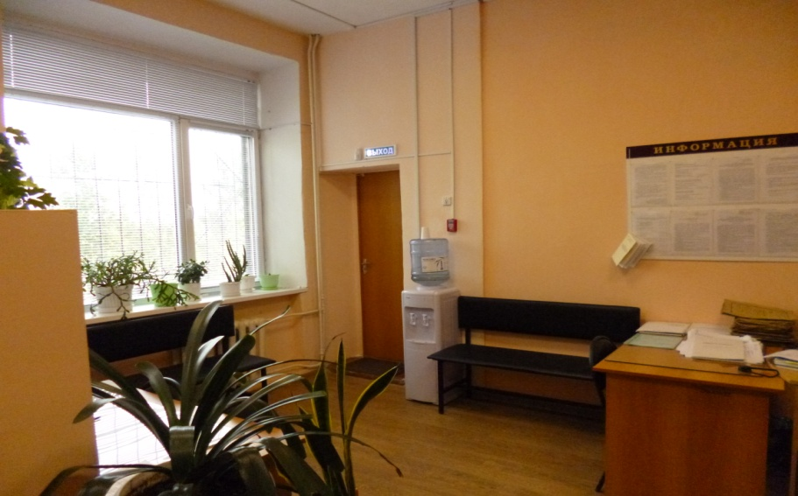
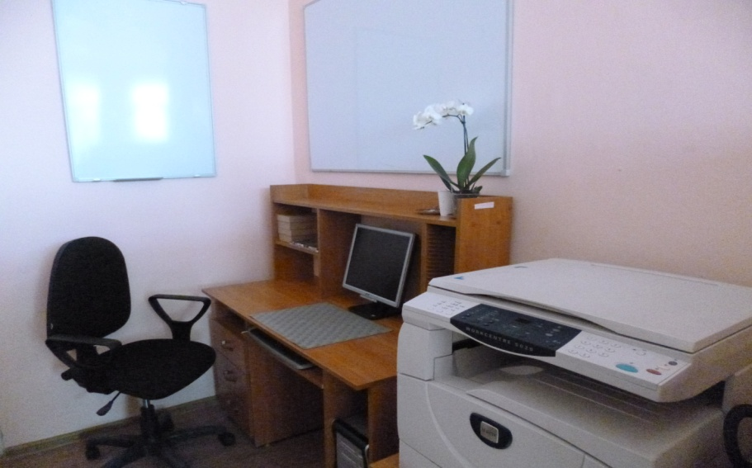
Помещение архивохранилища разделено на функциональные зоны: отдельное помещения для приема посетителей и совместно офис для трех штатных муниципальных сотрудников; архивохранилище; рабочая комната; отстойник для документов; читальный зал на два места. Архивный отдел оснащен компьютерами и компьютерной техникой. Имеется два компьютера и два ноутбука классом выше Pentium IV, три принтера, четыре многофункциональных устройства (принтер – сканер – копир), осуществляющих печать форматом А4, А3, фотоаппарат.

Slide 16
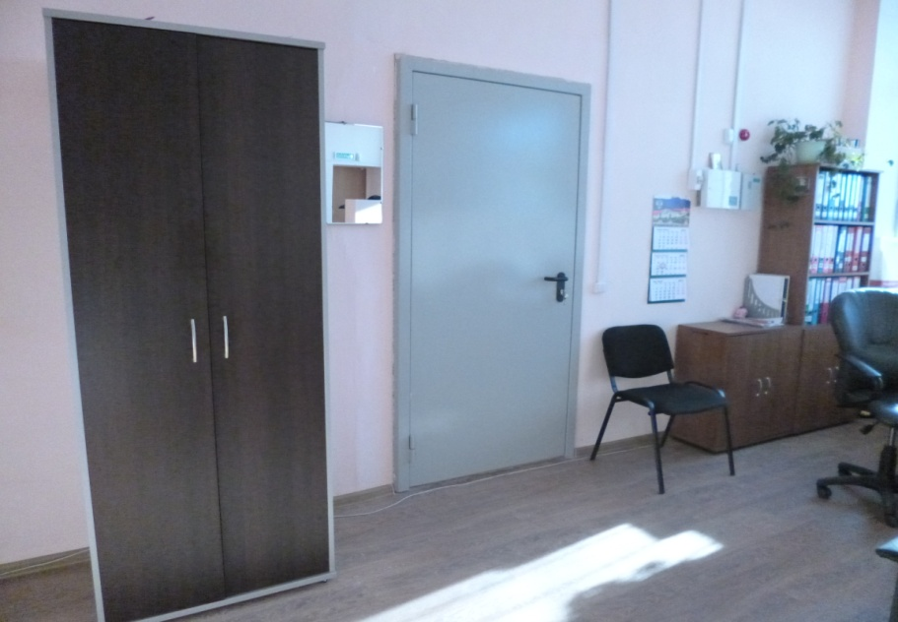
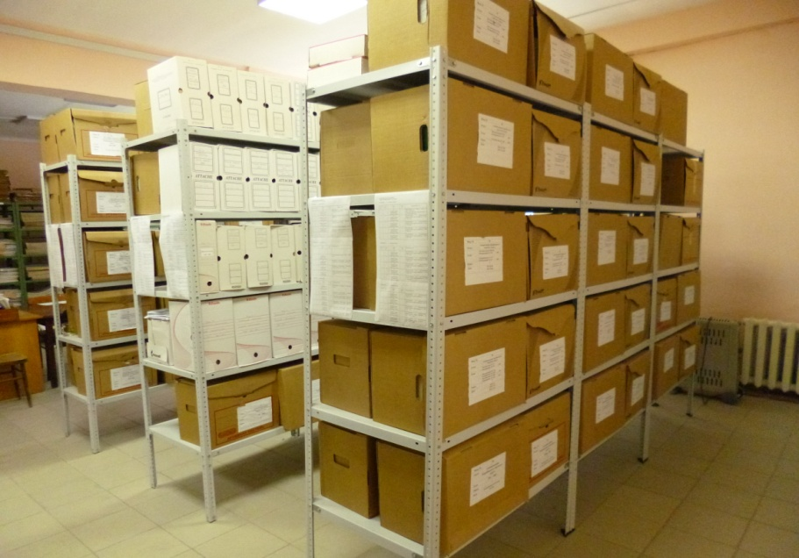
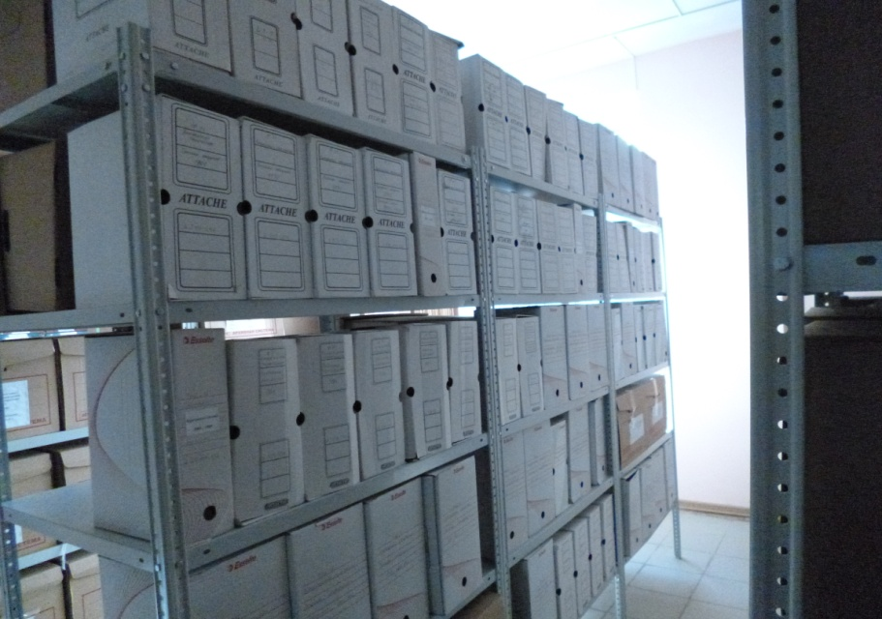
По состоянию на 01.01.2021 г. протяженность стеллажных полок составляет 654 погонных метров металлических стеллажей (на 01.01.2020 г. – 654 погонных метров). Степень загруженности архивохранилищ составляет 97%.

Slide 17
Для виртуальной выставки использованы
документы фондов:
№ 31 «Исполнительный комитет Карабашского городского Совета народных депутатов»;
№ 25 «АНО «Редакция газеты «Карабашский рабочий»;
№ 26 «Карабашский медеплавильный комбинат»;
№ 52 «Отдел социального обеспечения Карабашского горисполкома»;
№ 95 «Администрация КГО»;
№ 96 «Коллекция фотодокументов по истории города Карабаша»;
№ 114 «МУ «Карабашская телерадиокомпания»
№ 118 «Архивный отдел администрации КГО».

